Slide 1
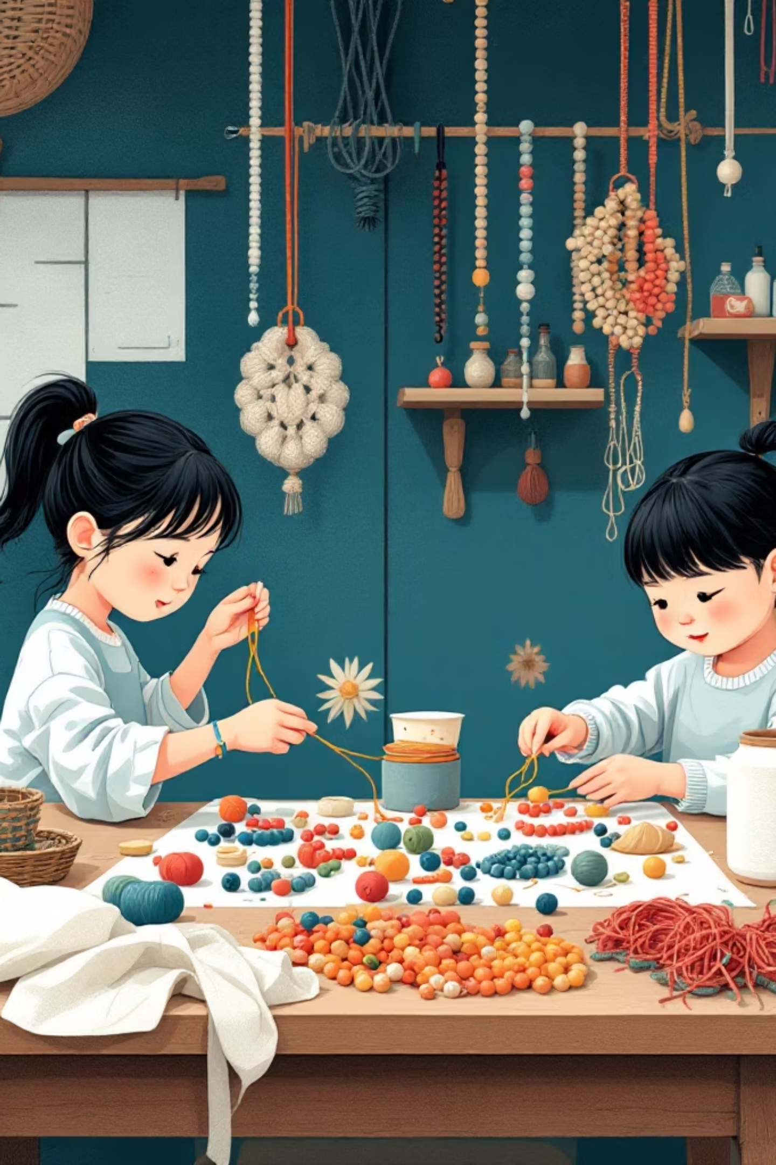
Результативность освоения дополнительной общеобразовательной общеразвивающей программы
«Чудесная мастерская» за 2023-2026 гг.
Направленность: художественная
Возраст учащихся: 7-14 лет
Срок реализации: 3 года (576 часов )
Должность: педагог дополнительного образования
Автор/разработчик: Эрдыниева Оюна Баторовна

Slide 2

Методики изучения результативности
Отслеживание метапредметных результатов
(Знания, Умения, Навыки)
Оценивается, насколько ребенок освоил технологию работы с материалами и инструментами.
Педагогическое наблюдение: Фиксируется, как ребенок организует рабочее место, соблюдает технику безопасности, как уверенно держит инструмент (кисть, иглу, резак), рационально ли расходует материал.
Анализ готового изделия (Критериальная оценка):
Для каждой работы разрабатываются конкретные критерии. Оценка может быть в баллах (например, от 1 до 5) или уровнях (высокий/средний/низкий).
Примерные критерии:
  Техника исполнения: (ровные строчки/стежки; подбор бисера по размеру и цветовой гамме; симметричность деталей).
  Сложность конструкции: соответствие работы этапу обучения.
  Качество обработки: (чистота работы, наличие обработки края, спрятанные нитки, отсутствие клеевых пятен и т.д.).
  Цветовое решение: гармоничность подобранной цветовой гаммы.
  Композиция: умение разместить объект на листе/форме/объеме.
Диагностические карты (Таблицы ЗУН): Педагог ведет общую таблицу по группе, где отмечает освоение ключевых тем.

Slide 3
Отслеживание метапредметных результатов (Универсальные действия)
Это способность ребенка применять знания на практике, планировать и контролировать свою деятельность.
Наблюдение за процессом работы:
  Самоорганизация: как быстро ребенок включился в работу, умеет ли планировать этапы ("сначала эскиз, потом детали, потом сборка").
  Самоконтроль: замечает ли ошибки в процессе (криво приклеил, перекос в узоре) и исправляет ли их сам, или ждет указания педагога.
Метод "Незаконченная работа": Специально предложить ребенку закончить изделие на определенном этапе без подробной инструкции. Посмотреть, насколько он способен действовать по аналогии или применять ранее изученное в новой ситуации.
Творческие задания (Вариативность): Дать задание сделать не точную копию поделки педагога, а изменить что-то (цвет, форму, декор). Оценивается гибкость мышления и оригинальность.

Slide 4
Отслеживание личностных результатов
Оценивается динамика развития личностных качеств ребенка.
Карта наблюдения за эмоциональным состоянием: Фиксация, с каким настроением ребенок приходит на занятие, как реагирует на неудачи (бросает, просит помощи, пробует снова), проявляет ли интерес к новым техникам.
Методика "Выбор деятельности": На занятии с выбором задания (например, сделать сложный, но интересный элемент или простую поделку) фиксируется уровень притязаний и мотивации.
Анализ коммуникативных навыков: (программа предполагает коллективные проекты). Как ребенок взаимодействует в группе при создании панно или инсталляции: лидер, исполнитель, конфликтует или помогает.

Slide 5
Мониторинг метапредметных результатов обучения по дополнительной общеобразовательной программе: «Чудесная мастерская» Диагностическая карта Изучения метапредметных результатов обучения по дополнительной общеобразовательной программе: «Чудесная мастерская» за 2023-2024 уч.год. Объединение: «Северные» узоры» Руководитель: Эрдыниева О.Б. Группа 1, год обучения: первый. Сроки проведения: апрель 2024 г.
№ п/п | Фамилия ученика | Регулятивные УУД |  |  | Познавательные УУД |  |  | Коммуникативные УУД
 |  | Организация рабочего места | Соотношение действий с поставленной целью при выполнении работы | Само контроль | выполнять символические действия моделирования и преобразования модели, работать с моделями (например, читать схемы) | Умение анализи ровать | выполнять учебно-познавательные действия в материализованной и умственной форме, находить для их объяснения соответствующую речевую форму | формулировать собственные мнения и идеи, аргументированно их излагать | выслушивать мнения и идеи товарищей, учитывать их при организации собственной деятельности и совместной работы | в доброжелательной форме комментировать и оценивать достижения товарищей | Итого
1 | Дарима Д | 4 | 4 | 4 | 5 | 4 | 4 | 4 | 5 | 5 | 39
2 | Арина Р | 4 | 4 | 4 | 4 | 4 | 4 | 4 | 4 | 5 | 37
3 | Сарюна Ц | 4 | 4 | 4 | 4 | 4 | 4 | 4 | 4 | 4 | 36
4 | Наранзая Д | 4 | 4 | 4 | 4 | 4 | 4 | 4 | 4 | 4 | 36
5 | Альбина Р | 4 | 4 | 4 | 4 | 4 | 4 | 4 | 4 | 5 | 37
6 | Чаяна Н | 5 | 5 | 4 | 5 | 4 | 4 | 5 | 5 | 5 | 42
7 | Галина Д | 4 | 4 | 4 | 4 | 4 | 4 | 4 | 4 | 4 | 36
8 | Юмжана Д | 4 | 4 | 4 | 3 | 3 | 3 | 3 | 3 | 4 | 31
9 | Санжина Н | 4 | 4 | 4 | 5 | 4 | 4 | 4 | 5 | 5 | 39
10 | Алтана Ц | 4 | 4 | 4 | 3 | 3 | 3 | 3 | 3 | 4 | 31
11 | Алена З | 4 | 4 | 4 | 4 | 4 | 4 | 4 | 4 | 5 | 37
12 | Наташа М | 4 | 4 | 4 | 4 | 4 | 4 | 4 | 4 | 4 | 36
13 | Руслана О | 4 | 4 | 4 | 4 | 4 | 4 | 4 | 4 | 4 | 36
14 | Дарима Ц | 4 | 4 | 4 | 5 | 4 | 4 | 4 | 5 | 5 | 39
15 | Валентина Т | 4 | 4 | 4 | 5 | 4 | 4 | 4 | 5 | 5 | 39

Slide 6
Диагностическая карта Изучения метапредметных результатов обучения по дополнительной общеобразовательной программе: «Чудесная мастерская» за 2024-2025уч.год. Объединение: «Северные узоры» Руководитель: Эрдыниева О.Б. Группа 1, год обучения: второй Сроки проведения: май 2025 г.
№ п/п | Фамилия ученика | Регулятивные УУД |  |  | Познавательные УУД |  |  | Коммуникативные УУД
 |  | Организация рабочего места | Соотношение действий с поставленной целью при выполнении работы | Само контроль | выполнять символические действия моделирования и преобразования модели, работать с моделями (например, читать схемы) | Умение анализи ровать | выполнять учебно-познавательные действия в материализованной и умственной форме, находить для их объяснения соответствующую речевую форму | формулировать собственные мнения и идеи, аргументированно их излагать | выслушивать мнения и идеи товарищей, учитывать их при организации собственной деятельности и совместной работы | в доброжелательной форме комментировать и оценивать достижения товарищей | Итого
1 | Дарима Д | 5 | 4 | 4 | 5 | 4 | 4 | 4 | 5 | 5 | 40
2 | Арина Р | 5 | 4 | 4 | 4 | 4 | 4 | 4 | 5 | 5 | 39
3 | Сарюна Ц | 5 | 5 | 5 | 5 | 4 | 4 | 4 | 4 | 4 | 40
4 | Наранзая Д | 5 | 5 | 5 | 5 | 4 | 4 | 4 | 4 | 4 | 40
5 | Альбина Р | 5 | 4 | 4 | 4 | 4 | 4 | 4 | 4 | 5 | 38
6 | Чаяна Н | 5 | 5 | 4 | 5 | 5 | 4 | 5 | 5 | 5 | 43
7 | Галина Д | 5 | 5 | 5 | 4 | 4 | 4 | 4 | 4 | 4 | 39
8 | Юмжана Д | 4 | 4 | 4 | 4 | 4 | 4 | 4 | 4 | 4 | 36
9 | Санжина Н | 5 | 4 | 4 | 5 | 4 | 4 | 4 | 5 | 5 | 40
10 | Алтана Ц | 4 | 4 | 4 | 4 | 4 | 4 | 4 | 4 | 4 | 36
11 | Алена З | 5 | 5 | 5 | 4 | 4 | 4 | 4 | 4 | 5 | 40
12 | Наташа М | 5 | 4 | 4 | 4 | 4 | 4 | 4 | 4 | 5 | 38
13 | Руслана О | 5 | 4 | 4 | 4 | 4 | 4 | 4 | 4 | 5 | 38
14 | Дарима Ц | 5 | 5 | 5 | 5 | 4 | 4 | 4 | 4 | 4 | 40
15 | Валентина Т | 5 | 5 | 5 | 5 | 4 | 4 | 4 | 4 | 4 | 40

Slide 7
Диагностическая карта Изучения метапредметных результатов обучения по дополнительной общеобразовательной программе: «Чудесная мастерская» за 2025-2026 уч.год. Объединение: «Северные узоры» Руководитель: Жрдыниева О.Б. Группа 1, год обучения: третий Сроки проведения: март 2026г.
№ п/п | Фамилия ученика | Организация рабочего места | Соотношение действий с поставленной целью при выполнении работы | Само контроль | выполнять символические действия моделирования и преобразования модели, работать с моделями (например, читать схемы) | Умение анализи ровать | выполнять учебно-познавательные действия в материализованной и умственной форме, находить для их объяснения соответствующую речевую форму | формулировать собственные мнения и идеи, аргументированно их излагать | выслушивать мнения и идеи товарищей, учитывать их при организации собственной деятельности и совместной работы | в доброжелательной форме комментировать и оценивать достижения товарищей | Итого
1 | Дарима Д | 5 | 5 | 5 | 5 | 5 | 4 | 4 | 5 | 5 | 43
2 | Арина Р | 5 | 5 | 5 | 4 | 4 | 4 | 4 | 5 | 5 | 41
3 | Сарюна Ц | 5 | 5 | 5 | 5 | 4 | 4 | 5 | 5 | 5 | 43
4 | Наранзая Д | 5 | 5 | 5 | 5 | 5 | 5 | 5 | 4 | 4 | 43
5 | Альбина Р | 5 | 5 | 5 | 4 | 4 | 4 | 4 | 4 | 5 | 40
6 | Чаяна Н | 5 | 5 | 5 | 5 | 5 | 4 | 5 | 5 | 5 | 44
7 | Галина Д | 5 | 5 | 5 | 5 | 5 | 5 | 4 | 4 | 4 | 42
8 | Юмжана Д | 5 | 5 | 5 | 5 | 4 | 4 | 4 | 4 | 4 | 40
9 | Санжина Н | 5 | 5 | 4 | 5 | 4 | 4 | 4 | 5 | 5 | 41
10 | Алтана Ц | 5 | 5 | 5 | 4 | 4 | 4 | 4 | 4 | 4 | 39
11 | Алена З | 5 | 5 | 5 | 5 | 5 | 4 | 4 | 4 | 5 | 42
12 | Наташа М | 5 | 5 | 5 | 4 | 4 | 4 | 4 | 5 | 5 | 41
13 | Руслана О | 5 | 5 | 5 | 4 | 4 | 4 | 4 | 5 | 5 | 41
14 | Дарима Ц | 5 | 5 | 5 | 5 | 5 | 5 | 5 | 4 | 4 | 43
15 | Валентина Т | 5 | 5 | 5 | 5 | 5 | 4 | 4 | 4 | 5 | 42

Slide 8
Анализ мониторинга изучения метапредметных результатов обучения по дополнительной общеобразовательной программе «Чудесная мастерская» за 2023 – 2026 учебные года показал:
2023-2024 уч.год. – 6,6 % (1 человека) обучающихся имеют высокий уровень,80 % (12 человек) – средний, низкий -13,3% (2 человека)
2024-2025 уч.год. -53,3 % (8 человек) обучающихся имеют высокий уровень, 46,6 % (7 человека) – средний.
2025-2026 уч.год. -93,3 % (14 человек) обучающихся имеют высокий уровень, 6,6 % (1 человек) – средний.

Slide 9

Мониторинг личностного развития учащихся объединения «Северные узоры».
Показатели (оцениваемые параметры) | Степень выраженности оцениваемого качества | Возможное кол-во баллов | Методы диагностики
Организационно-волевые качества
Терпение | терпения хватает меньше, чем на ½ занятия | 1-2 | наблюдение
 | терпения хватает больше, чем на ½ занятия | 3-4
 | терпения хватает на все занятие | 4-5
Воля | волевые усилия ребенка побуждаются извне | 1-2 | наблюдение
 | иногда - самим ребенком | 3-4
 | всегда - самим ребенком | 4-5
Самоконтроль | ребенок постоянно действует под воздействием контроля извне | 1-2 | наблюдение
 | периодически контролирует себя сам | 3-4
 | постоянно контролирует себя сам | 4-5
Ориентационные качества
Самооценка | завышенная | 1-2 | анкетирование
 | заниженная | 3-4
 | нормальная | 4-5
Интерес к занятиям в детском объединении | интерес к занятиям продиктован ребенку извне | 1-2 | тестирование
 | интерес периодически поддерживается самим ребенком | 3-4
 | поддерживается ребенком самостоятельно | 4-5
Высокий уровень – 4,1 – 5б., средний – 3,5-4 б, низкий – 2-3,4 б.

Slide 10
Динамика личностного развития учащихся
Сравнительный анализ диагностических карт показал, что в 2023-2024 учебном году у учащихся первой группы 1 года обучения наблюдался высокий уровень развития –8человек –53,3 %, со средним уровнем – 5 человек – 33,3 %,с низким уровнем - 13% - 2 человека, в 2024-2025 уч. году – 73,3% ( 11 человек) высокий уровень, 26,7% - 4 человека со среднем уровнем, 2025-2026 уч.год = 93,3% (14 человек) с высоким уровнем, 6,7% (1 человек) со среднем..

Slide 11
Мониторинг учебно-воспитательного процесса в объединении «Северные узоры»
за 2023-2026 учебные года.
Диагностическая карта
Изучения реализации программы на итоговом этапе
Педагог: Эрдыниева Оюна Баторовна
Объединение: «Северные узоры»
Группа: 1 Год обучения: 1 Сроки проведения: апрель - май 2024 года
Методика изучения результативности реализации образовательной программы на итоговом этапе
№ п\п | Фамилия, Имя ребенка | Умение готовить рабочее место | Умение самостоятельно подбирать бисер по цвету и калибру | Знает основные приемы крепления бисера, технологию изготовления изделий из кожи и меха | Умение свободно ориентироваться в схемах | Умение создавать изделия самостоятельно | Умение оценивать свою работу
1 | Дарима Д | В | В | В | В | В | В
2 | Арина Р | В | В | В. | В | В | С
3 | Сарюна Ц | В | В | В | В | В | В
4 | Наранзая Д | В | В | В | В | В | В
5 | Альбина Р | С | С | С | С | С | С
6 | Чаяна Н | В | В | В | В | В | В
7 | Галина Д | В | В | В | В | В | В
8 | Юмжана Д | С | С | С | С | С | С
9 | Санжина Н | С | С | С | С | С | С
10 | Алтана Ц | С | С | С | С | С | С
11 | Алена З | С | С | С | С | С | С
12 | Наташа М | С | С | С | С | С | С
13 | Руслана О | С | С | С | С | С | С
14 | Дарима Ц | С | С | С | С | С | С
15 | Валентина Т | С | С | С | С | С | С

Slide 12
Диагностическая карта
изучения реализации программы на итоговом этапе
Педагог: Эрдыниева Оюна Баторовна
Объединение: «Северные узоры»
Группа: 1 Год обучения: 2 Сроки проведения: апрель - май 2025 года
Методика изучения результативности реализации образовательной программы на итоговом этапе
№ п\п | Фамилия, Имя ребенка | Умение готовить рабочее место | Умение соблюдать правила техники безопасности | Знает технологию изготовления сувениров, технологию разработки проектов | Умение свободно ориентироваться в схемах | Умение создавать изделия самостоятельно | Умение оценивать свою рабо ту
1 | Дарима Д | В | В | В | В | В | В
2 | Арина Р | В | В | В. | В | В | В
3 | Сарюна Ц | В | В | В | В | В | В
4 | Наранзая Д | В | В | В | В | В | В
5 | Альбина Р | В | В | В | В | В | В
6 | Чаяна Н | В | В | В | В | В | В
7 | Галина Д | В | В | В | В | В | В
8 | Юмжана Д | С | С | С | С | С | С
9 | Санжина Н | С | С | С | С | С | С
10 | Алтана Ц | В | В | В | В | В | В
11 | Алена З | В | В | В | В | В | В
12 | Наташа М | С | С | В | В | С | С
13 | Руслана О | С | В | В | С | С | С
14 | Дарима Ц | С | С | В | В | С | С
15 | Валентина Т | С | В | В | С | С | С

Slide 13
Диагностическая карта
Изучения реализации программы на итоговом этапе
Педагог: Эрдыниева Оюна Баторовна
Объединение: «Северные узоры»
Группа: 1 Год обучения: 3 Сроки проведения: март 2026
Методика изучения результативности реализации образовательной программы на итоговом этапе
№ п\п | Фамилия, Имя ребенка | Умение готовить рабочее место | Умение соблюдать правила техники безопасности | Знает технологию изготовления аксессуаров и украшений | Умение свободно ориентироваться в схемах | Умение создавать изделия самостоятельно | Умение оценивать свою работу
1 | Дарима Д | В | В | В | В | В | В
2 | Арина Р | В | В | В. | В | В | В
3 | Сарюна Ц | В | В | В | В | В | В
4 | Наранзая Д | В | В | В | В | В | В
5 | Альбина Р | В | В | В | В | В | В
6 | Чаяна Н | В | В | В | В | В | В
7 | Галина Д | В | В | В | В | В | В
8 | Юмжана Д | В | В | В | В | В | В
9 | Санжина Н | В | В | В | В | С | В
10 | Алтана Ц | В | В | В | В | В | В
11 | Алена З | В | В | В | В | В | В
12 | Наташа М | В | С | В | В | В | В
13 | Руслана О | С | В | В | С | С | С
14 | Дарима Ц | С | В | В | В | В | В
15 | Валентина Т | С | В | В | С | С | С

Slide 14
Динамика освоения образовательной программы
на итоговом этапе освоения образовательной программы в 2023-2024 уч.г. – 33,3% - 5 человек детей имеют высокий уровень,
и 10 человек, что составляет 66,6 % - средний.
2. на итоговом этапе освоения образовательной программы в 2024-2025 уч.г. –60 % - 9 человек детей имеют высокий уровень, и 6 человека, что составляет 40 % - средний.
3. на итоговом этапе освоения образовательной программы в 2025-2026 уч.г. – 86,6 % - 13 человек детей имеют высокий уровень,
и 2 человека, что составляет 13,3 % - средний.

Slide 15
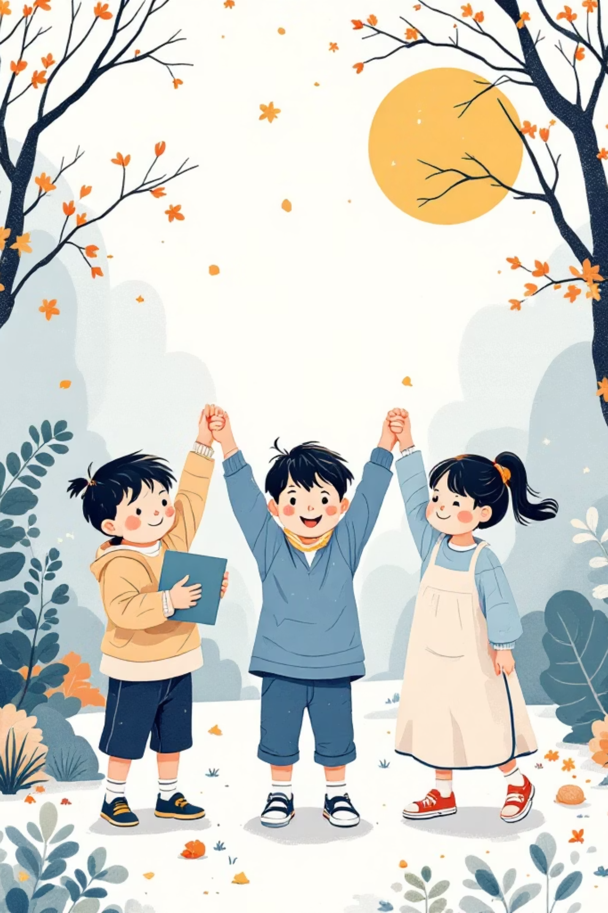
Выводы и результаты
1
«Программа может быть признана реализованной успешно. Поставленные цели и задачи выполнены в полном объеме в 2023-2025 уч.годах, в 2025-2026 уч.году на март месяц на 80%. Сохранности контингента составляет от 92 до 95 %, что свидетельствуют о востребованности программы и комфортном психологическом климате в группе.
Применяемая методика обучения и диагностики показала свою эффективность в развитии учащихся

Slide 16
2
1
«Анализ результатов показал, что программа способствует не только формированию прикладных навыков, но и успешной социализации детей. Коллективные проекты (например, создание панно) сплотили группу, научили детей договариваться и распределять обязанности».
1

Slide 17
3
«Повысился уровень самостоятельности. Если в начале года 60% учащихся нуждались в постоянной помощи педагога при выполнении эскиза, то к концу года 80% справляются с композиционным решением самостоятельно».
4
«Сформированы такие качества,
как усидчивость и терпение (что критично для ДПИ). Учащиеся научились доводить начатое дело до конца, преодолевать трудности при сборке изделия».

Slide 18
5
« Согласно анализу и наблюдению в следующем учебном году будет усилен блок по работе с кожей и мехом, а также увеличены количество часов на выполнение итоговых творческих проектов для развития индивидуального почерка учащихся».

Slide 19
Участники и победители конкурсов различных уровней за 2023-2026 уч. год
уровень | год | название мероприятия | Охват детей | результат
Муниципальный | 2023 | Муниципальный этап республиканского конкурса «Сувениры Бурятии» | 10 | Курбатова Ульяна – диплом 2 степени в номинации «Декоративно-прикладное искусство»
 | 2023 | Муниципальный этап республиканского конкурса «Сувениры Бурятии» |  | Жигжитова Виктория – диплом 1 степени в номинации «Декоративно-прикладное искусство»
 | 2024 | Районный конкурс, посвященный Дню Матери « Единственной маме на свете!» | 8 | Платонова София – 3 место, в номинации «Я и мама»
 | 2024 | Районный конкурс, посвященный Дню Матери « Единственной маме на свете!» |  | Кальсина Александра – 1 место, в номинации «Я и мама»
 | 2025 | Районный конкурс «Ай, да Масленица!» | 6 | Платонова София – 1 место в номинации «Кукла Лакомка»
 | 2025 | Районный конкурс «Ай, да Масленица!» |  | Дричиц Валерия – 1 место в номинации «Государыня Масленица»
 | 2025 | Районный конкурс «Ай, да Масленица!» |  | Дричиц Валерия – 1 место в номинации «Государыня Масленица»
 | 2025 | Районный конкурс декоративно-художественного творчества «Новогодние чудеса»» | 12 | Объединение «Северные узоры» - 1 место в номинации «Чудеса своими руками»
 | 2025 | Районный конкурс декоративно-художественного творчества «Новогодние чудеса»» |  | Захаров Роман – 2 место в номинации «Чудеса своими руками»
Всего мероприятий - 4, детей - 36

Slide 20
уровень |  | год | название мероприятия | Охват детей | результат
Республиканский | 2023 |  | II Открытый городской конкурс творческих работ «Сагаалган – Белый месяц» | 2 | Туболиева София - сертификат участника в номинации декоративно-прикладное творчество» ( категория 7-9 лет)
 | 2023 |  | II Открытый городской конкурс творческих работ «Сагаалган – Белый месяц» |  | Кузнецова Любовь - сертификат участника в номинации декоративно-прикладное творчество» ( категория 7-9 лет)
 | 2023 |  | Республиканский этап Всероссийского детского фестиваля народной культуры «Наследники традиций» | 6 | Ламажапова Дарима – диплом 1 степени в номинации «Народный костюм»
 | 2023 |  | II Республиканский фестиваль «Детство и юность – прекрасные годы» | 4 | Смирнова Алина диплом 2 место в конкурсе изобразительного искусства и художественно-прикладного творчества «Молодежь. Творчество. Современность»
 | 2024 |  | III Открытый городской конкурс творческих работ «Сагаалган-Белый месяц»» | 3 | Осорова Татьяна - сертификат участника в номинации декоративно-прикладное творчество» ( категория 7-9 лет)
 | 2025 |  | III Открытый городской конкурс творческих работ «Сагаалган-Белый месяц»» |  | Смирнова Алина - сертификат участника в номинации декоративно-прикладное творчество» ( категория 7-9 лет)
 | 2025 |  | III Открытый городской конкурс творческих работ «Сагаалган-Белый месяц»»
 |  |  |  |  | Жук Маргарита – диплом 2 степени в номинации декоративно-прикладное творчество» ( категория 7-9 лет)
Всего мероприятий -3, детей – 15

Slide 21
уровень | год | название мероприятия | Охват детей | результат
Всероссийский: | 2024 | Всероссийская блиц-олимпиада «Правила безопасности зимой» | 8 | Рогошова Ульяна – диплом победителя 1 место
 |  | Всероссийская блиц-олимпиада «Правила безопасности зимой» |  | Цыренова Аяна – диплом победителя 1 место
 |  | Всероссийская блиц-олимпиада «Правила безопасности зимой» |  | Ларионова Василиса – диплом победителя 1 место
 |  | Всероссийская блиц-олимпиада «Правила безопасности зимой» |  | Андриевская Эльвира – диплом победителя 1 место
 |  | Всероссийская блиц-олимпиада «Правила безопасности зимой» |  | Дурнева Кристина – диплом победителя 1 место
 |  | Всероссийская блиц-олимпиада «Сталинград –город герой» | 5 | Платонова Анастасия – диплом победителя 1 место
 |  | Всероссийская блиц-олимпиада «Сталинград –город герой» |  | Хо-дун-фы Ульяна – диплом победителя 1 место
 |  | Всероссийская блиц-олимпиада «Сталинград –город герой» |  | Курдюкова Полина – диплом победителя 1 место
 |  | Всероссийская блиц-олимпиада «Блокада Ленинграда» | 10 | Бубеева Аделина – диплом победителя 2 место
 |  | Всероссийская блиц-олимпиада «Блокада Ленинграда» |  | Журавская Злата – диплом победителя 1 место
 |  | Всероссийская блиц-олимпиада «Блокада Ленинграда» |  | Курдюкова Полина – диплом победителя 1 место
 |  | Всероссийская блиц-олимпиада «Блокада Ленинграда» |  | Тубалиева Софья – диплом победителя 2 место
 |  | Всероссийская блиц-олимпиада «Блокада Ленинграда» |  | Шнар Ярослав – диплом победителя 2 место
 |  | Всероссийская блиц-олимпиада «Блокада Ленинграда» |  | Шнар Мирраслава – диплом победителя 2 место
 |  | Всероссийская блиц-олимпиада «Блокада Ленинграда» |  | Бубеева Даина – диплом победителя 2 место
 |  | Всероссийская блиц-олимпиада «Блокада Ленинграда» |  | Танких Мария – диплом победителя 2 место
 |  | Всероссийская блиц-олимпиада «Терроризм – угроза человечеству» | 5 | Меньшикова Кристина – диплом победителя 1 место
 |  | Всероссийская блиц-олимпиада «Терроризм – угроза человечеству» |  | Бубеева Диана – диплом победителя 1 место
Всего мероприятий – 4, детей - 28

Slide 22
уровень | год | название мероприятия | Охват детей | результат
Международный: | 2023 | Дистанционный конкурс «Синяя птица» | 5 | Васильева Нелли – диплом победителя 1 степени, в номинации « Ремесла и народные промыслы»
 | 2023 | II Международный конкурс «Палитра культур» | 9 | Еремеева Кристина - лауреат в номинации «Декоративно-прикладное искусство»
 | 2024 | Международный творческий конкурс «Мастерская талантов» | 1 | Торгонова Сабрина – диплом участника
 | 2025 | Международный творческий конкурс «Золотая осень» | 1 | Козулина Юлия – диплом участника
 | 2025 | Международный творческий конкурс «Занимательный мир животных» | 2 | Курдюкова Полина – диплом участника
 |  | Международный творческий конкурс «Занимательный мир животных» |  | Бадмаева Алтана – диплом участника
Всего мероприятий – 5, детей – 18

Slide 23
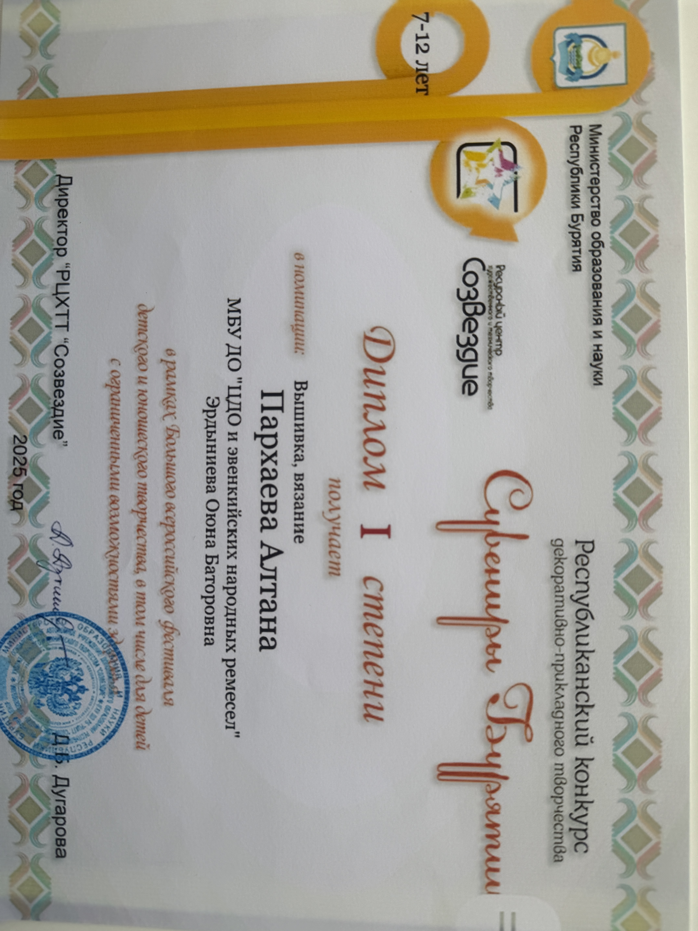
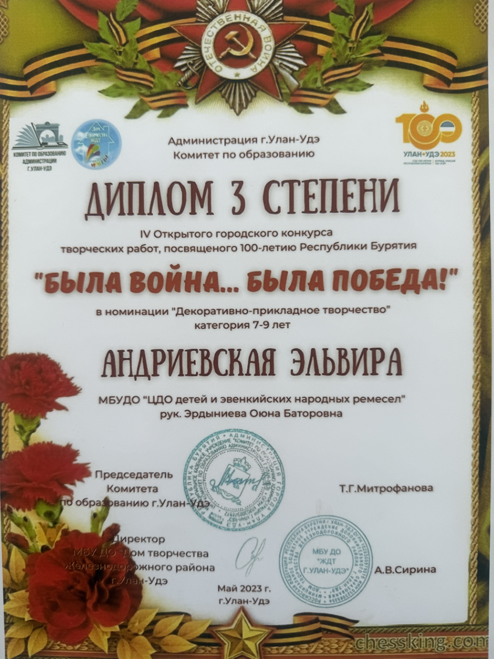
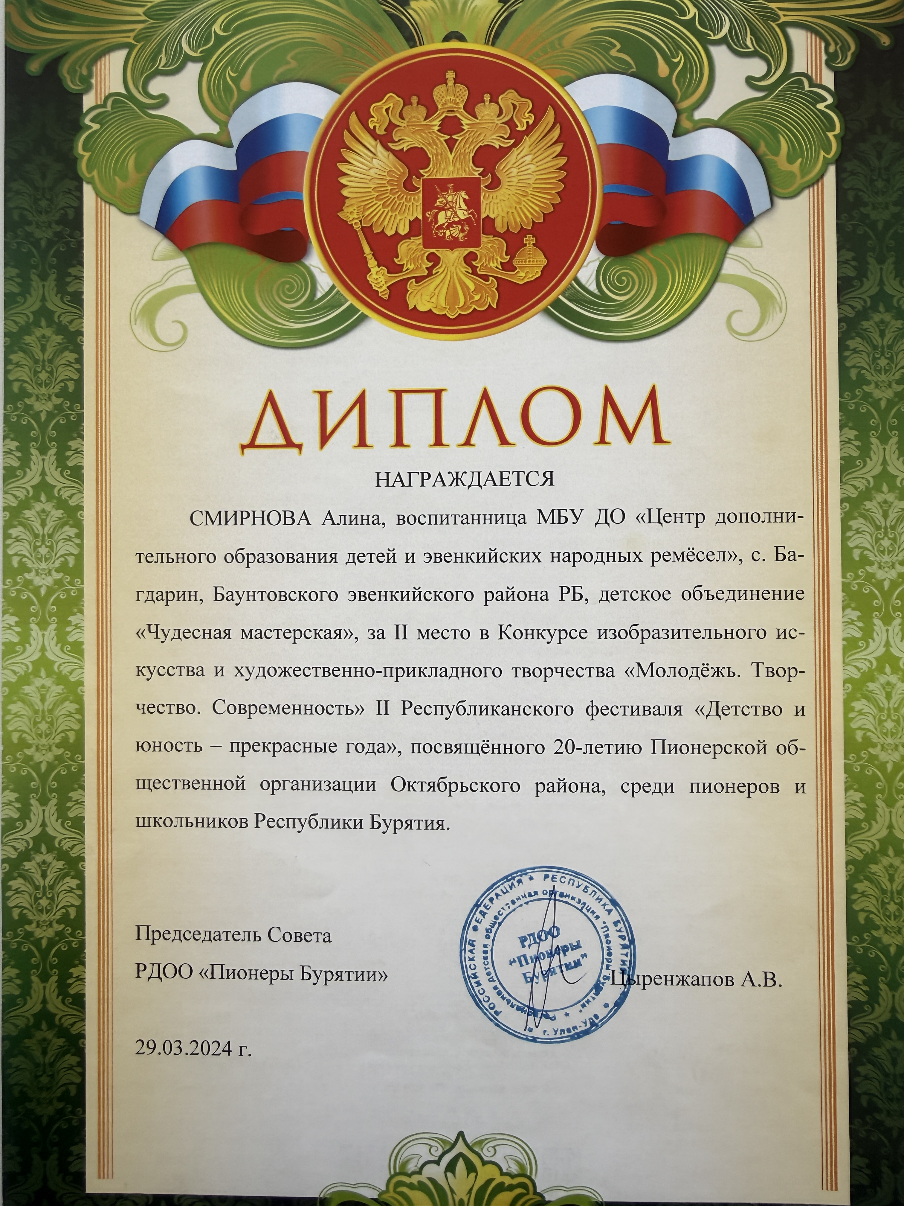
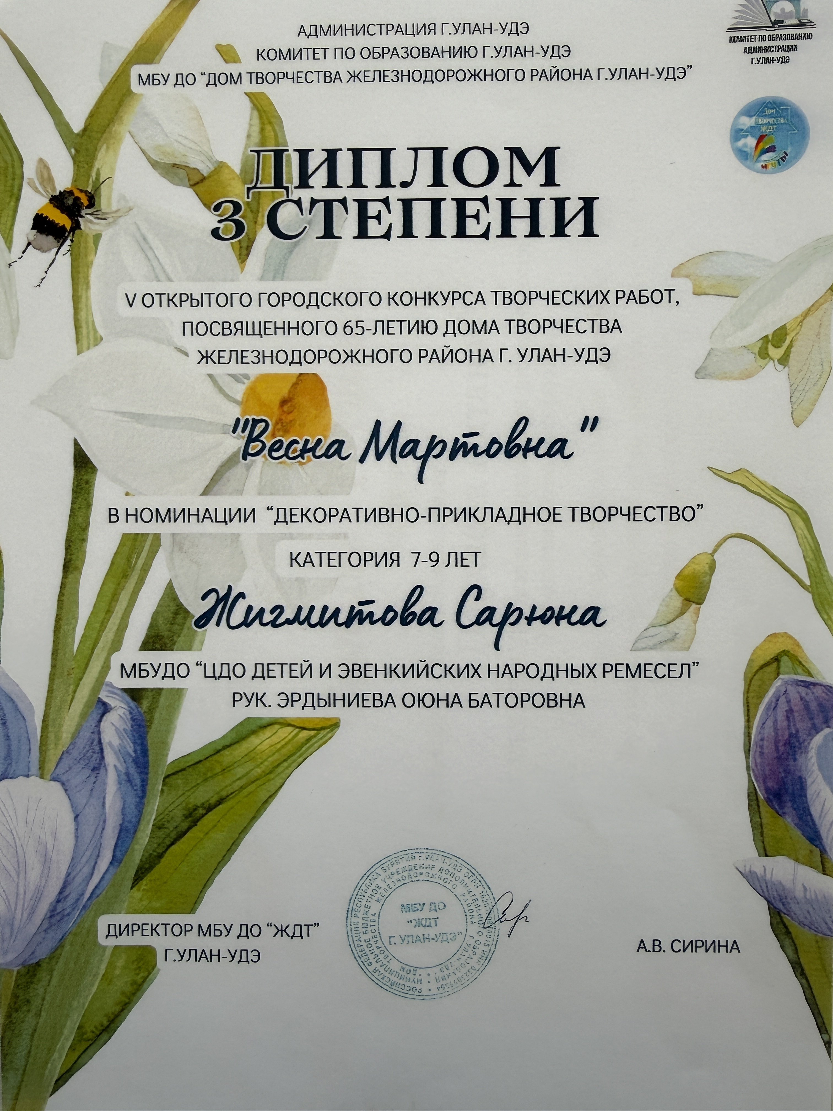
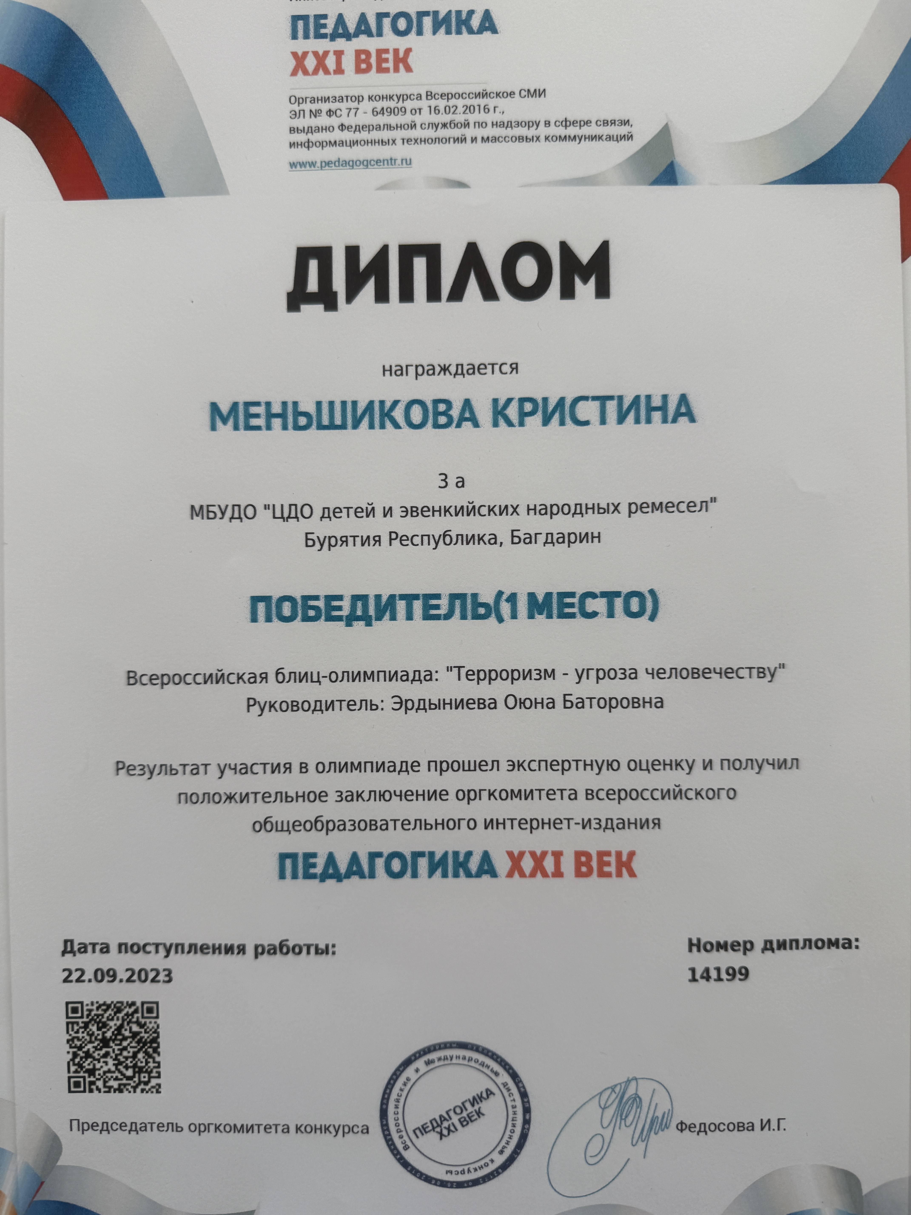

Slide 24
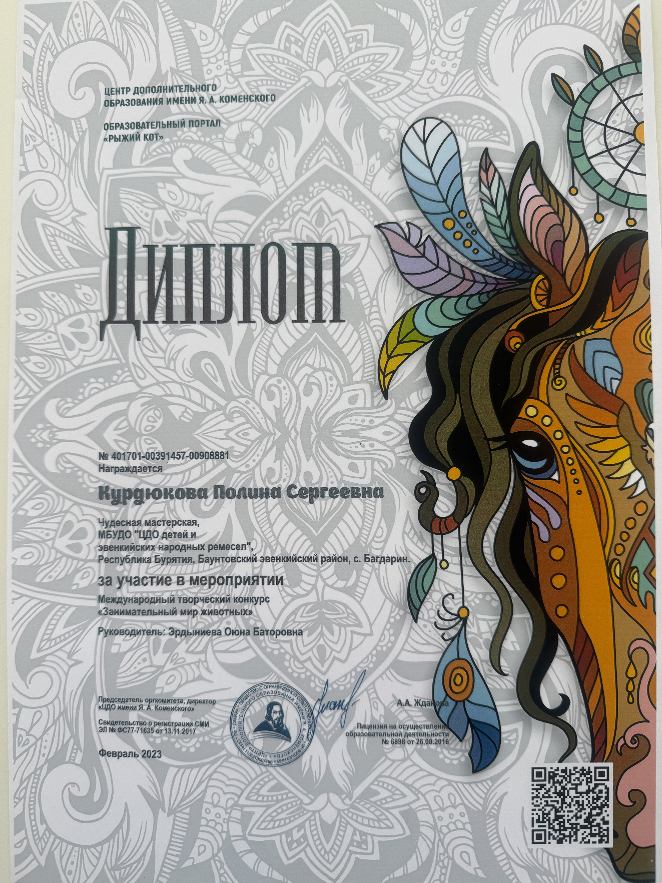

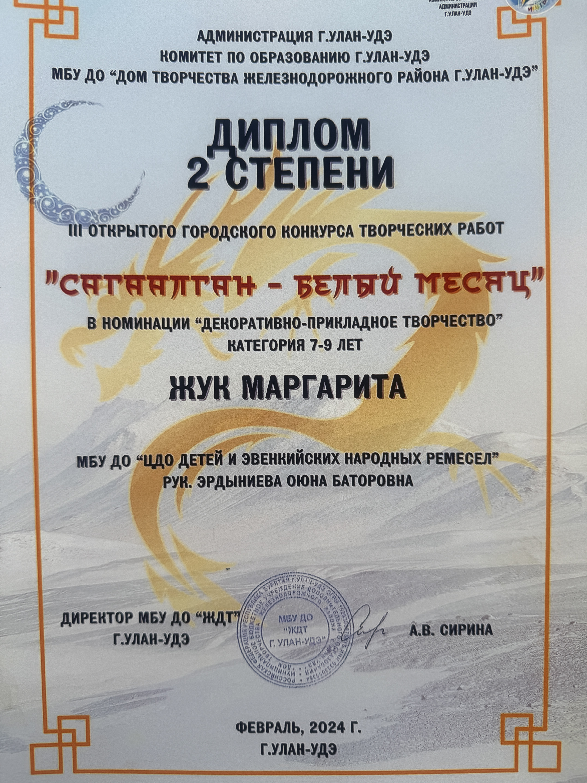
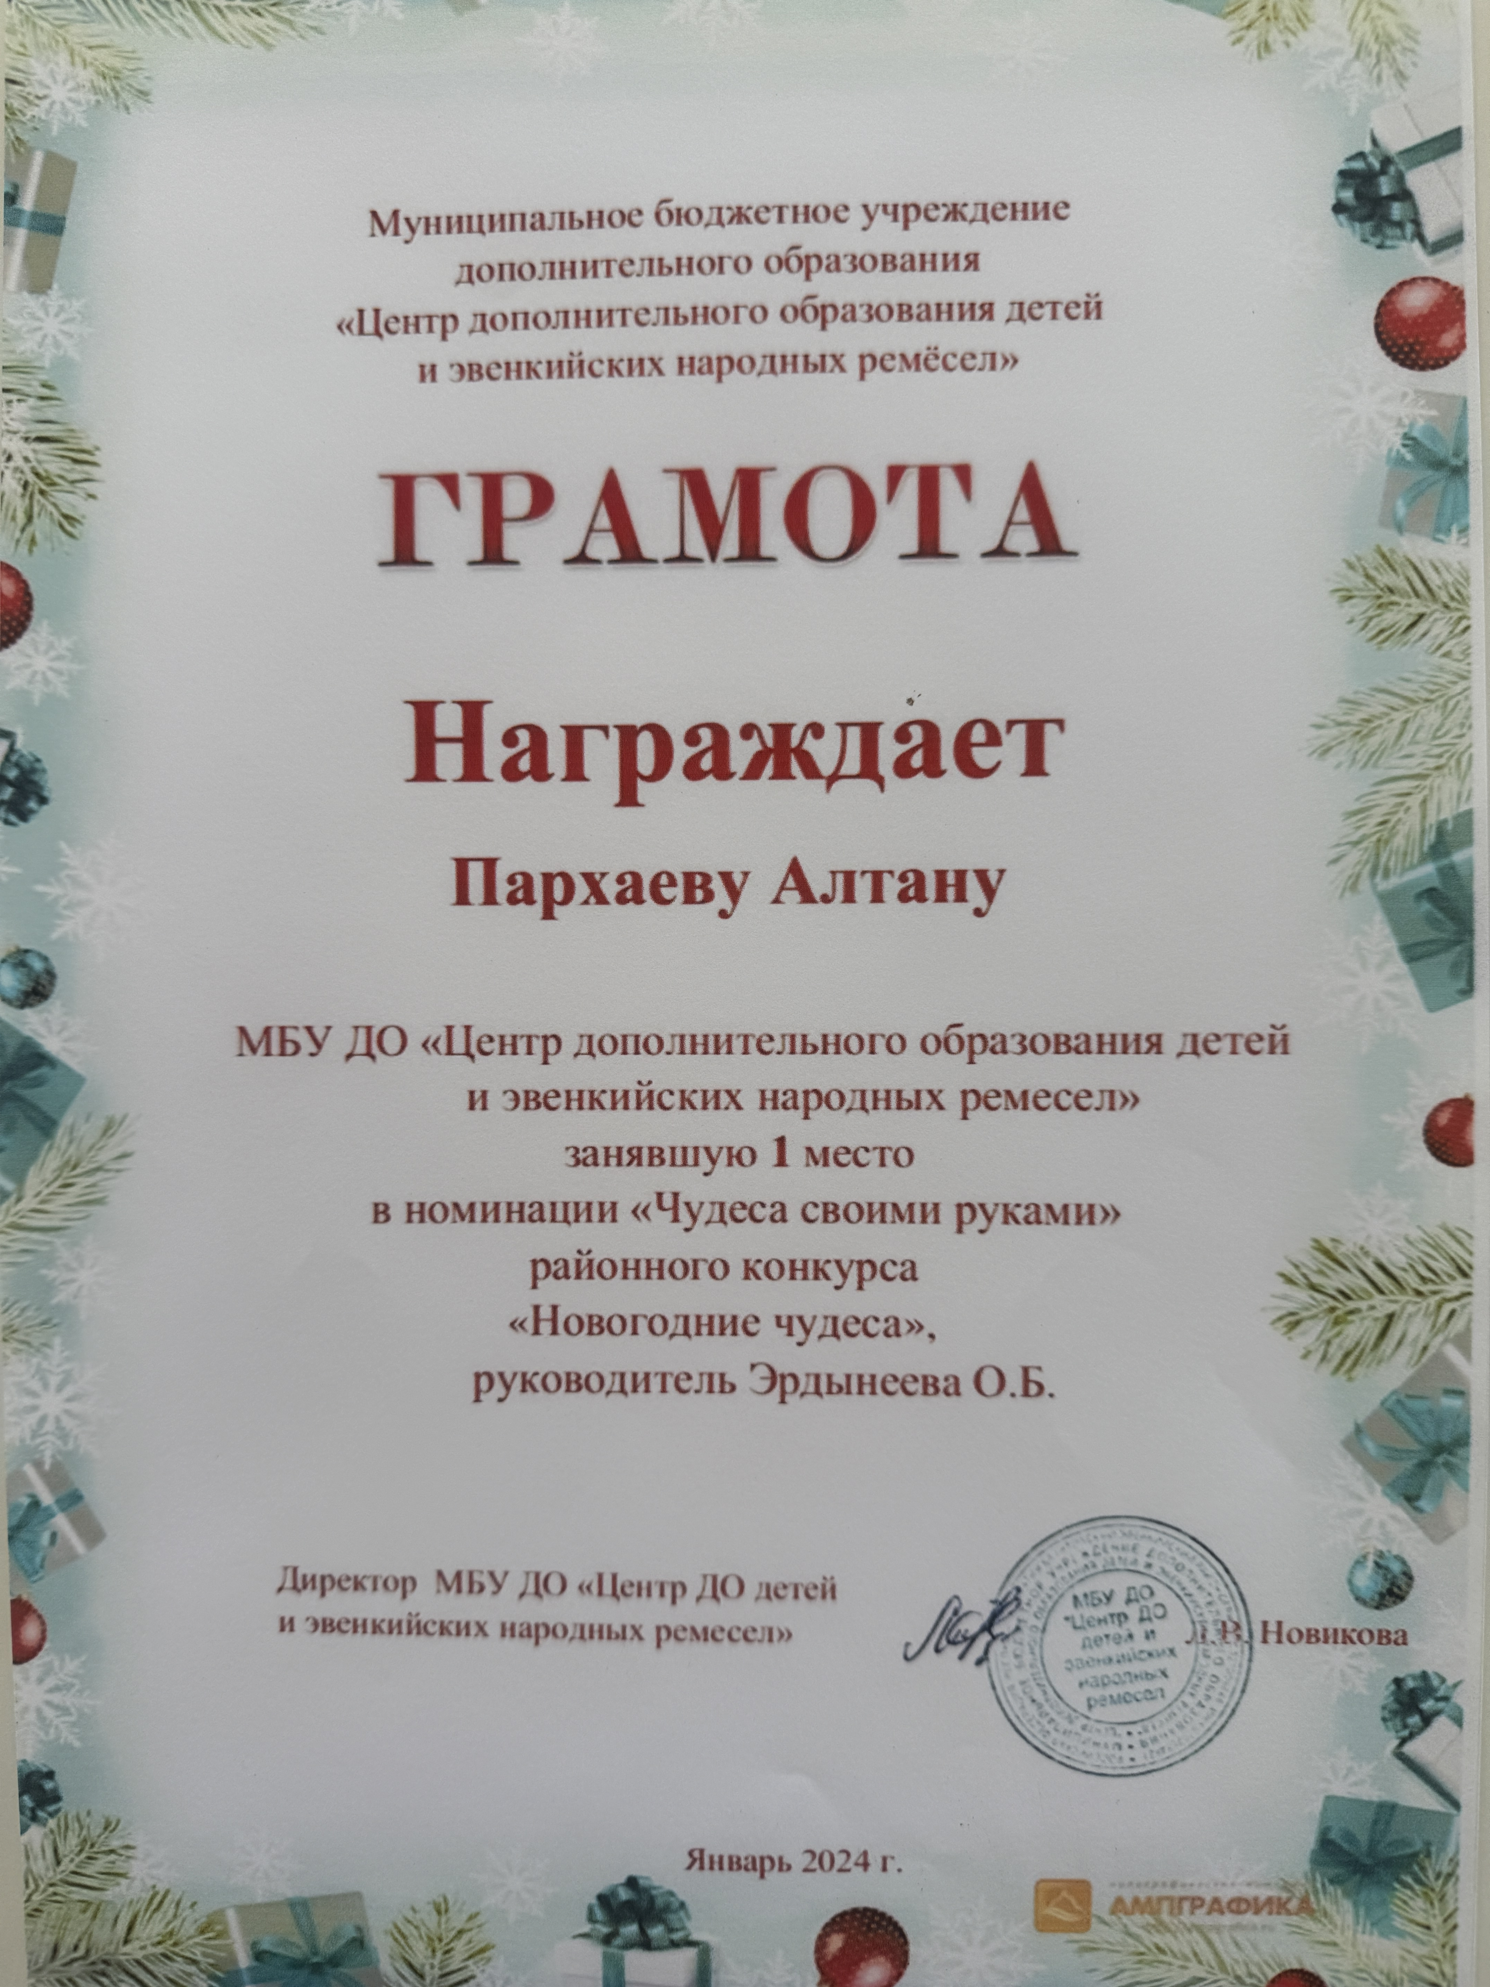

Slide 25
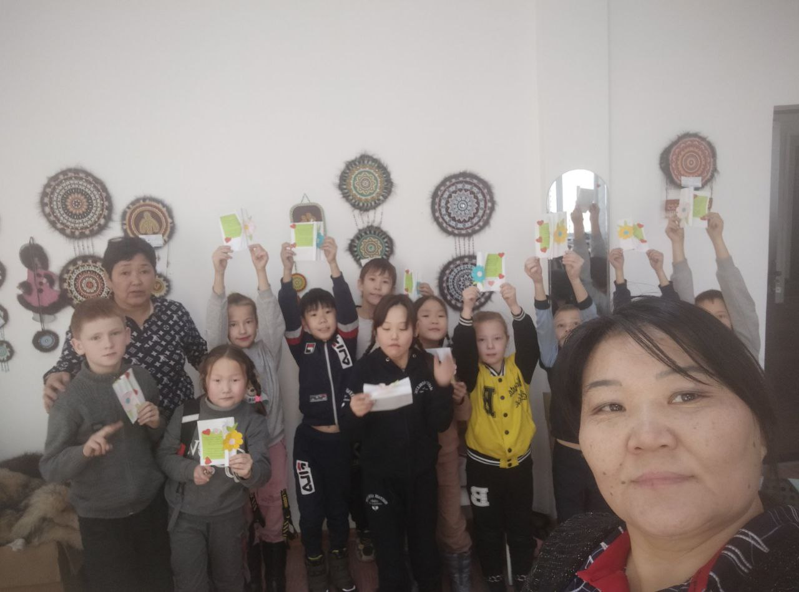
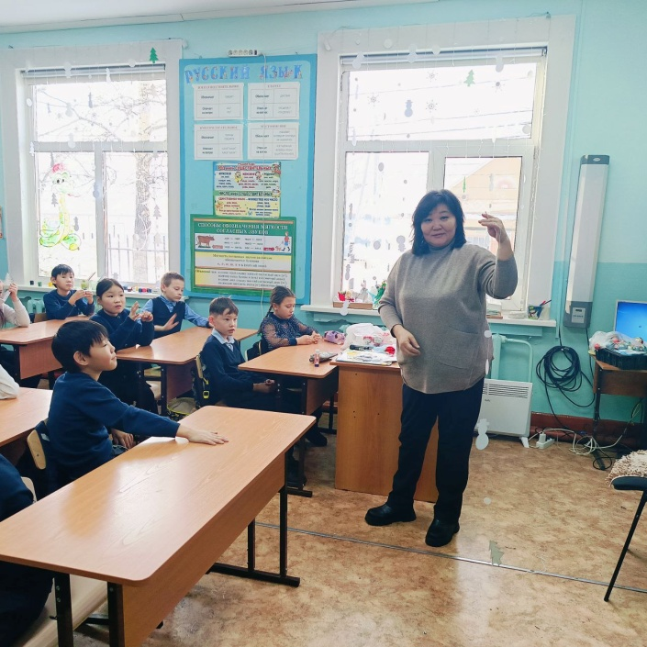
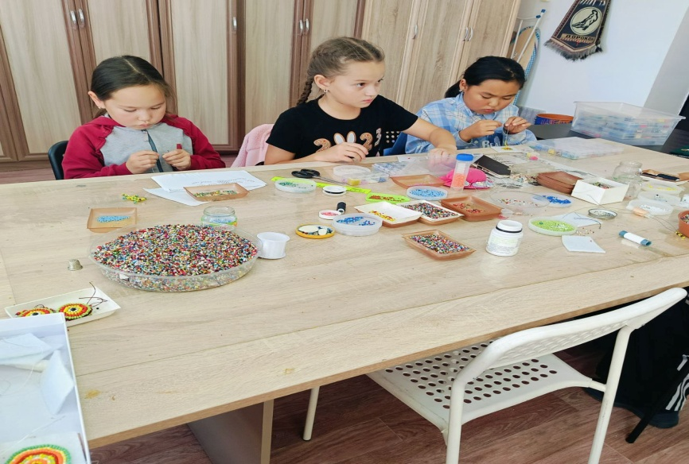
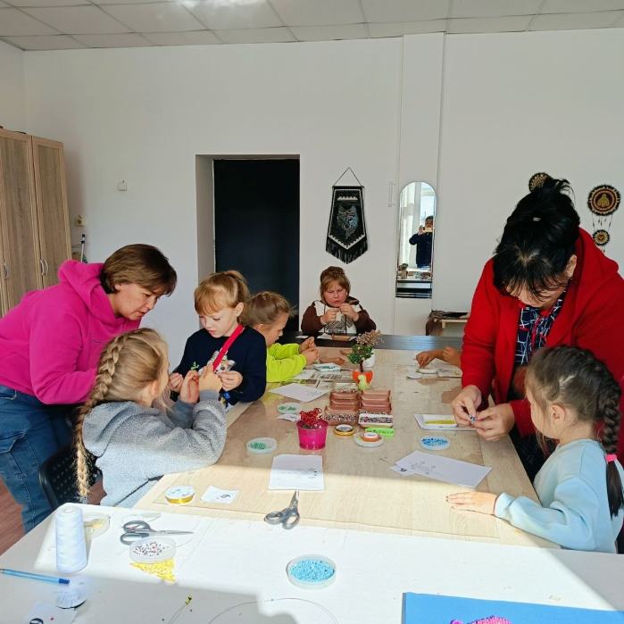
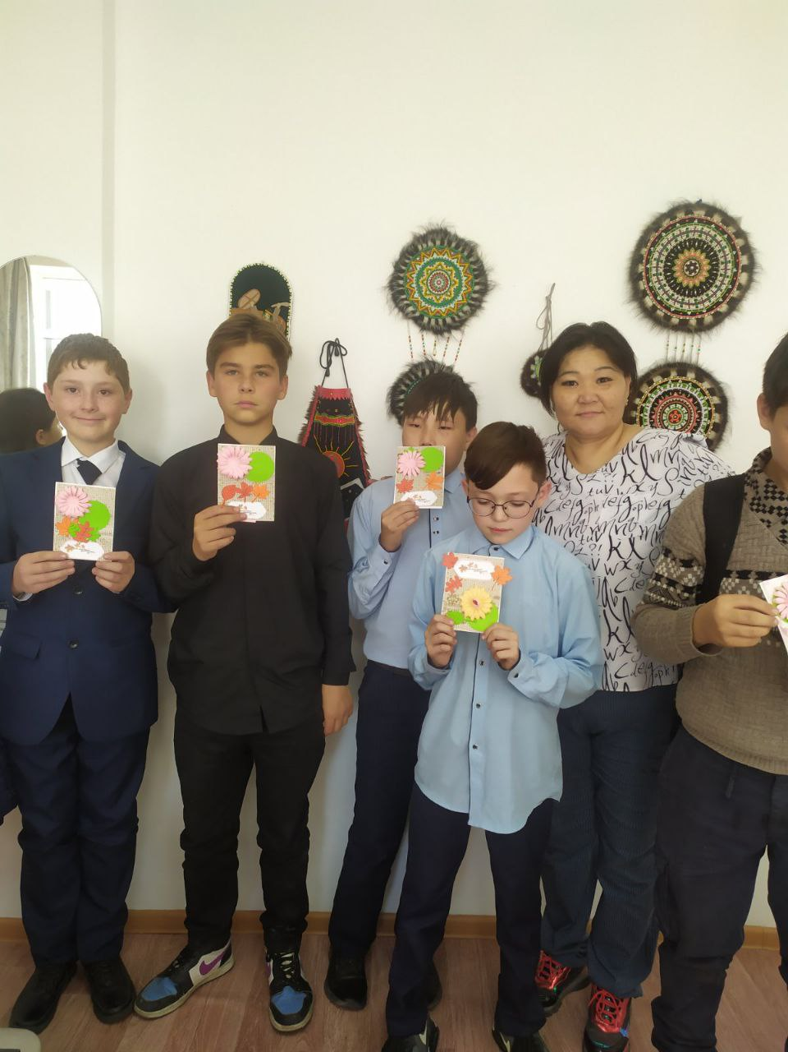
Учебные занятия

Slide 26
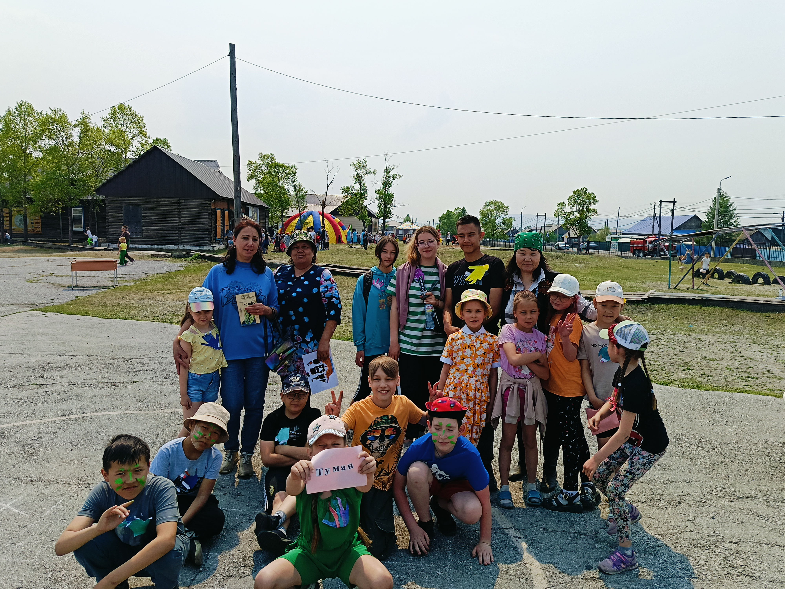
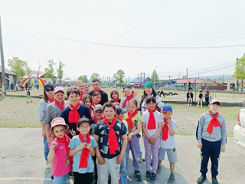
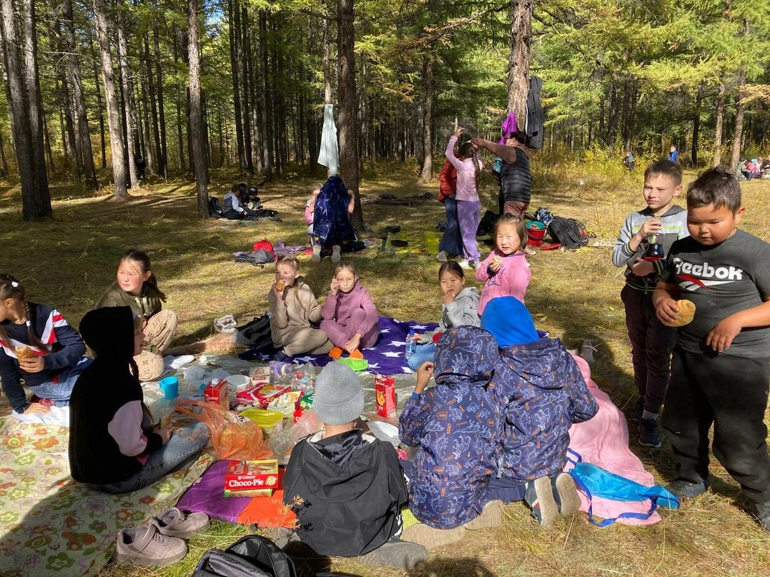
Фото мероприятий по воспитательной работе

Slide 27
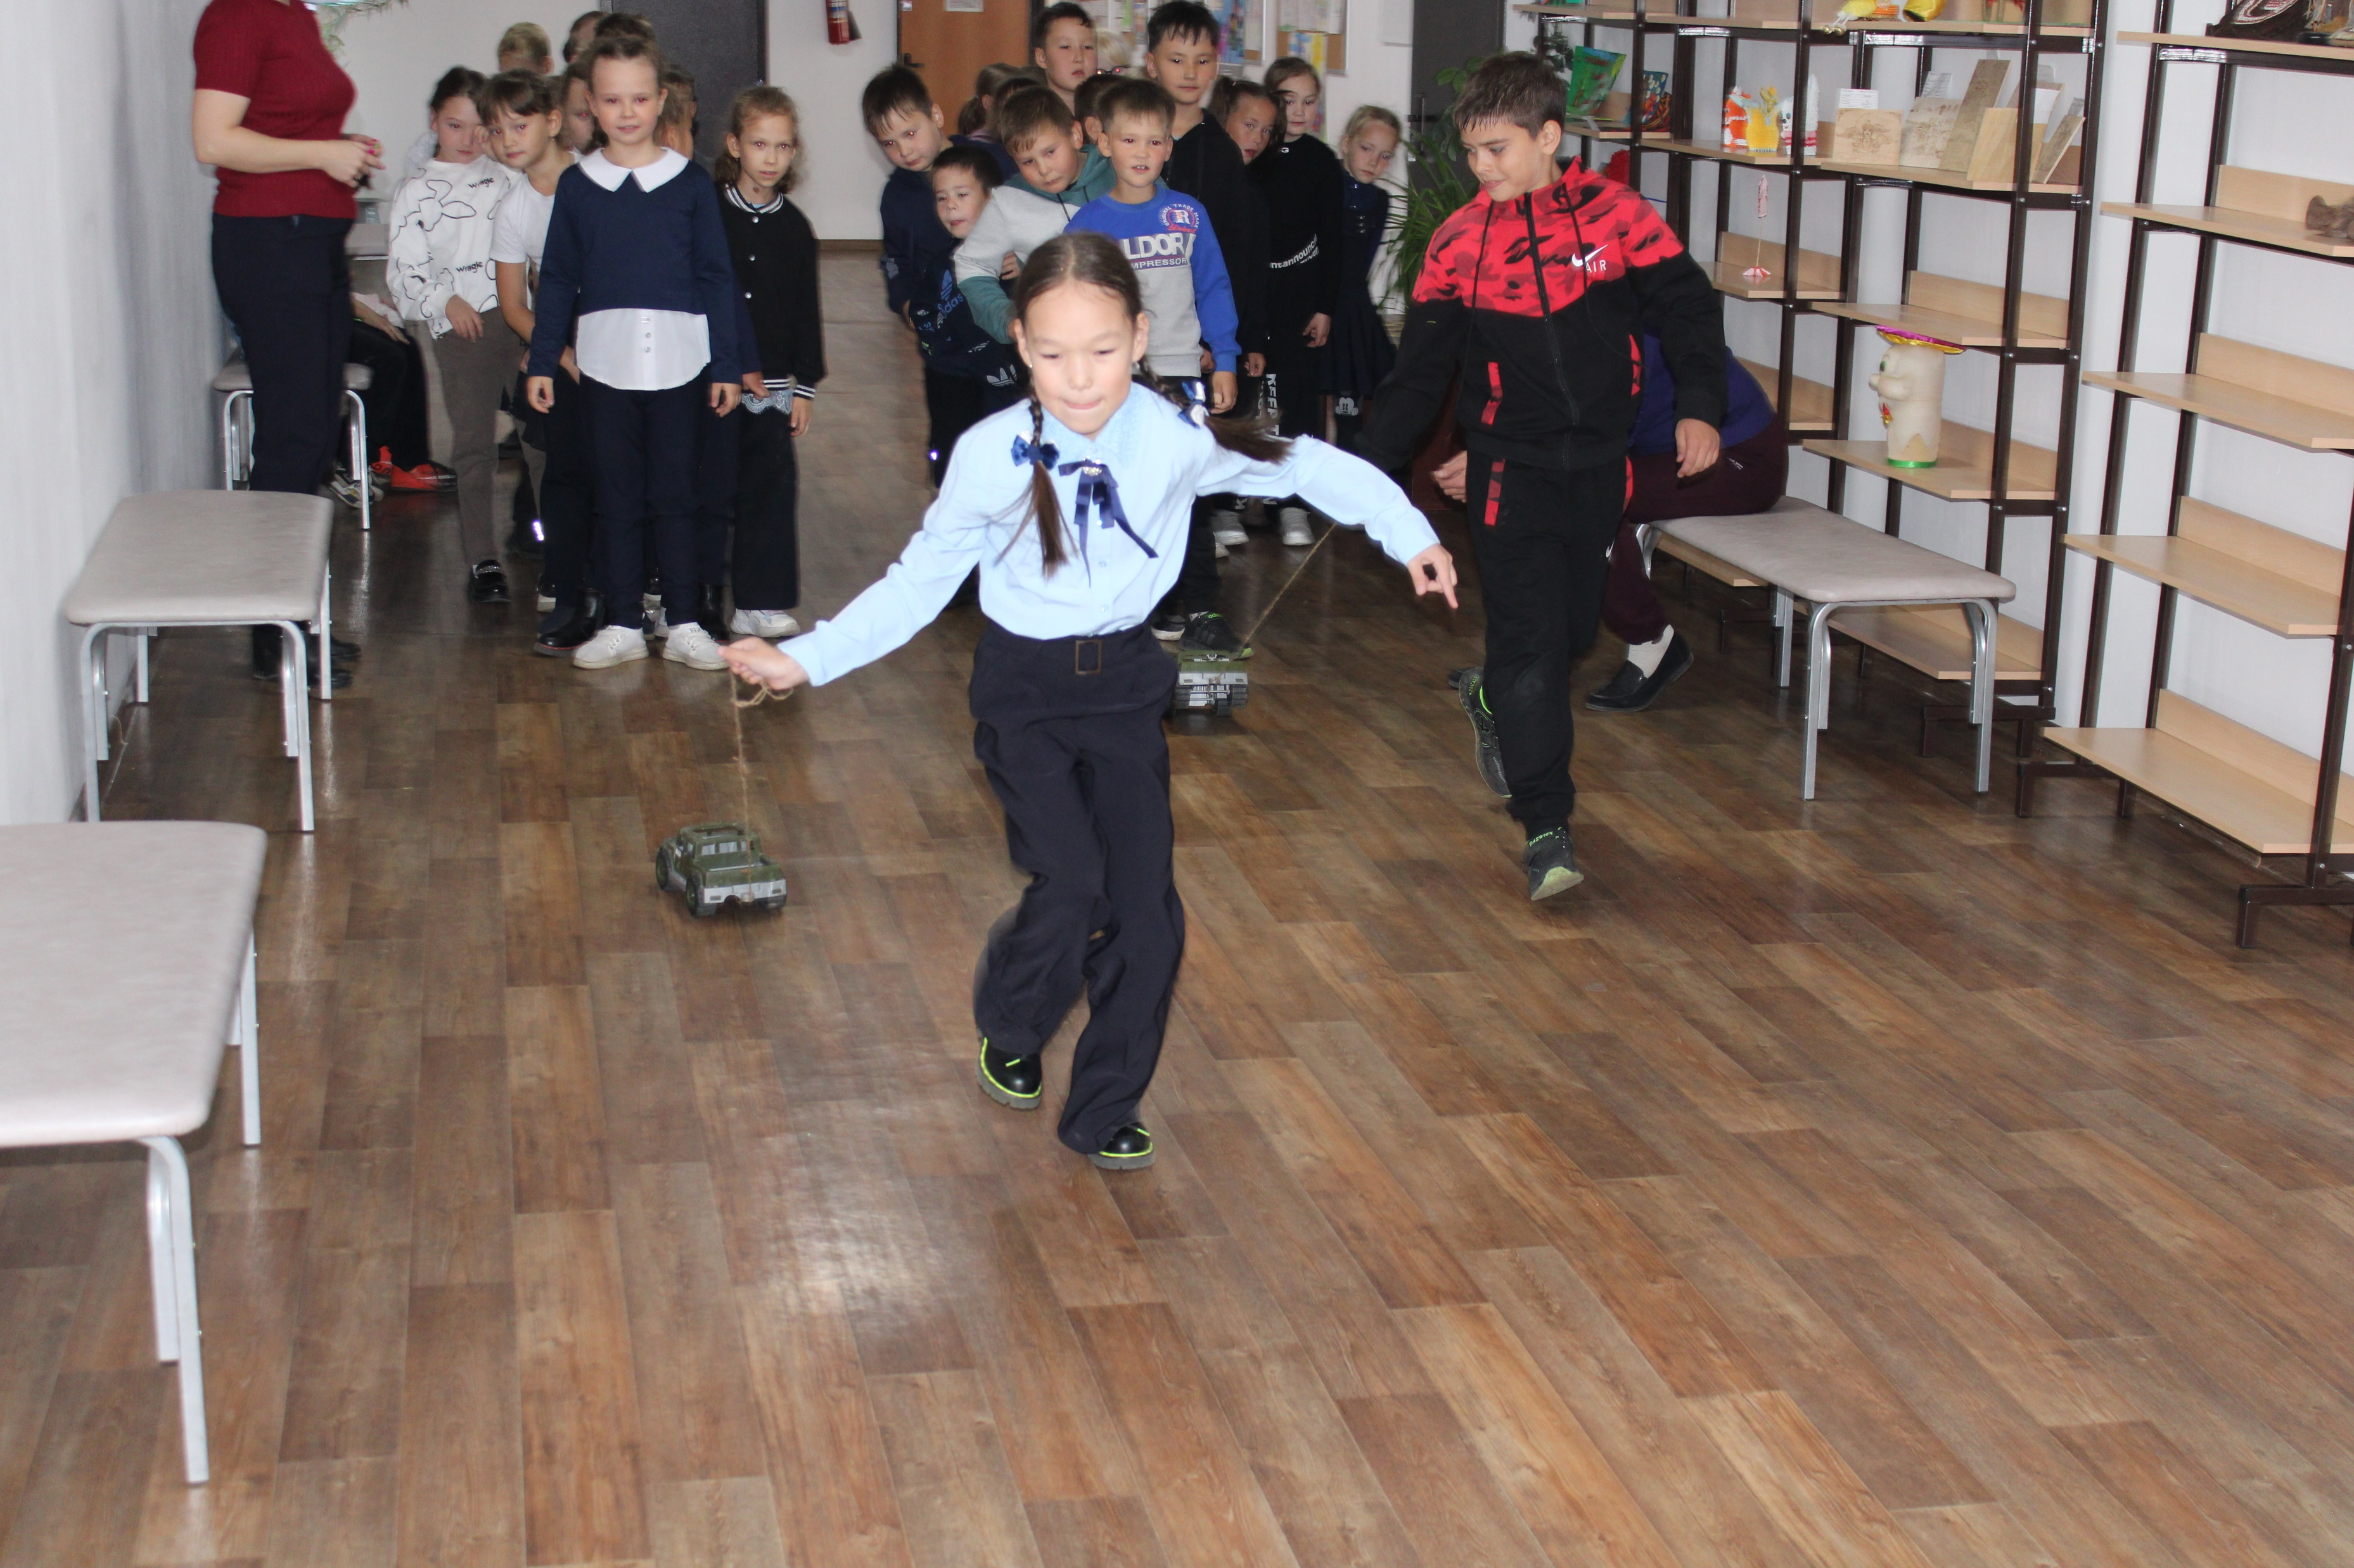
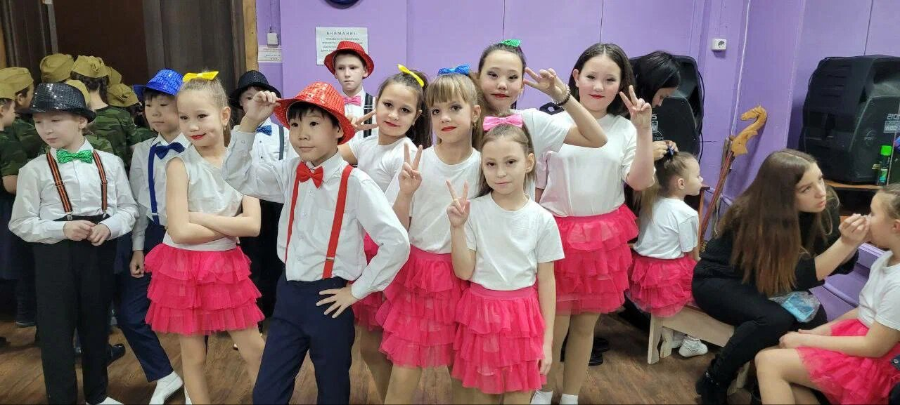
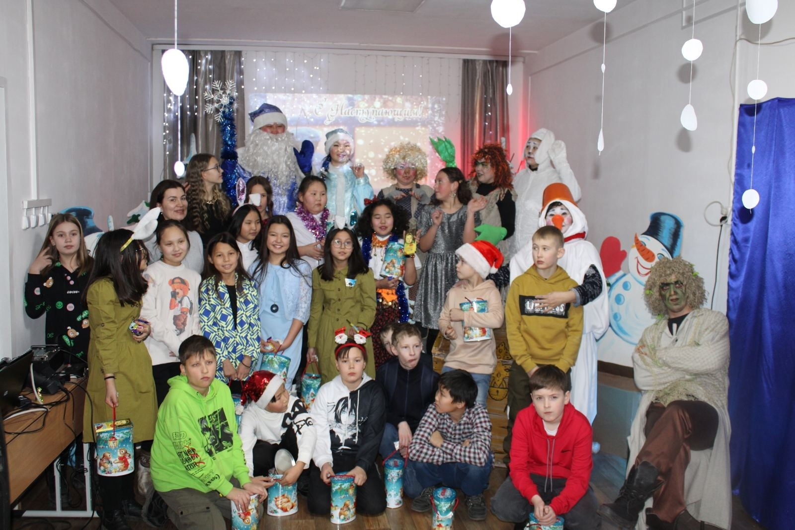
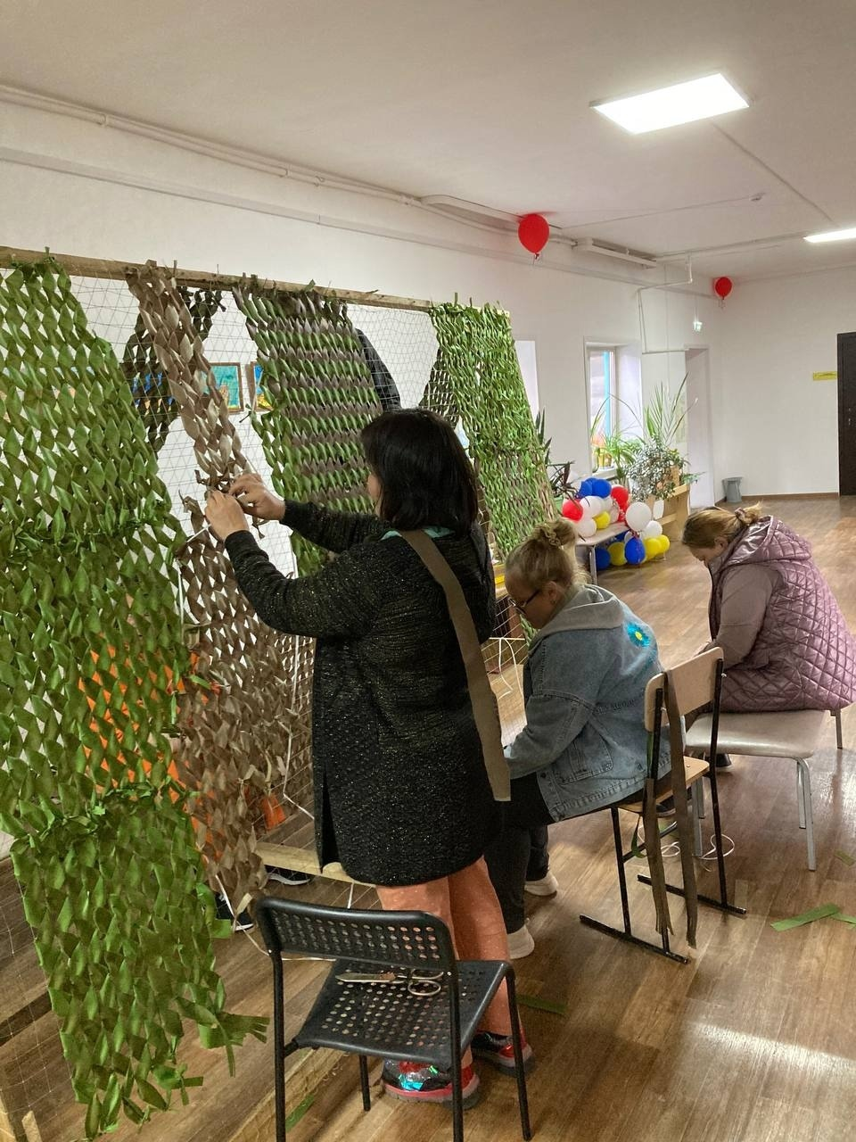
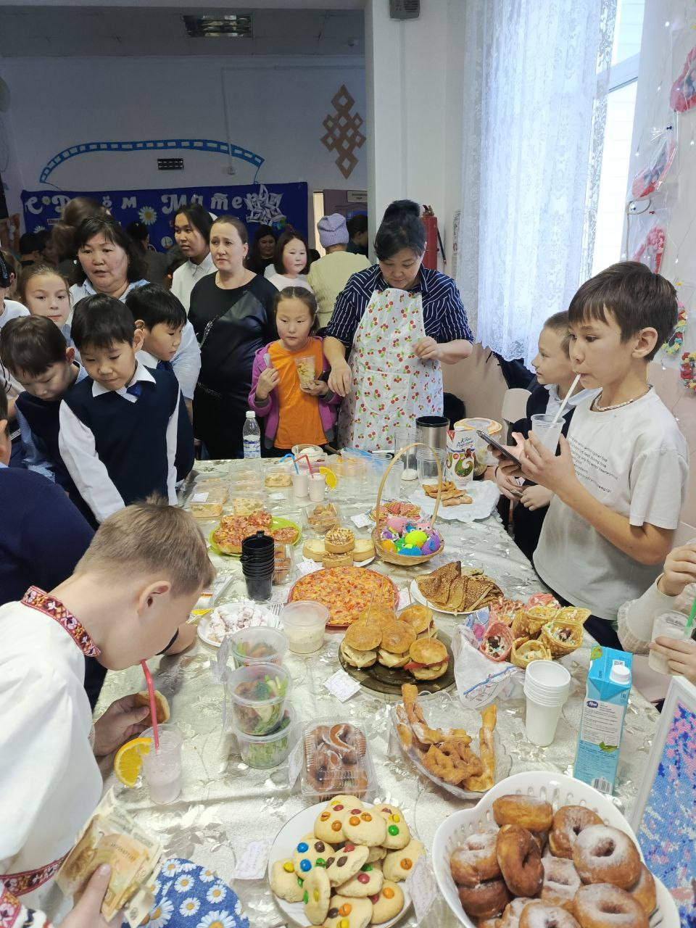
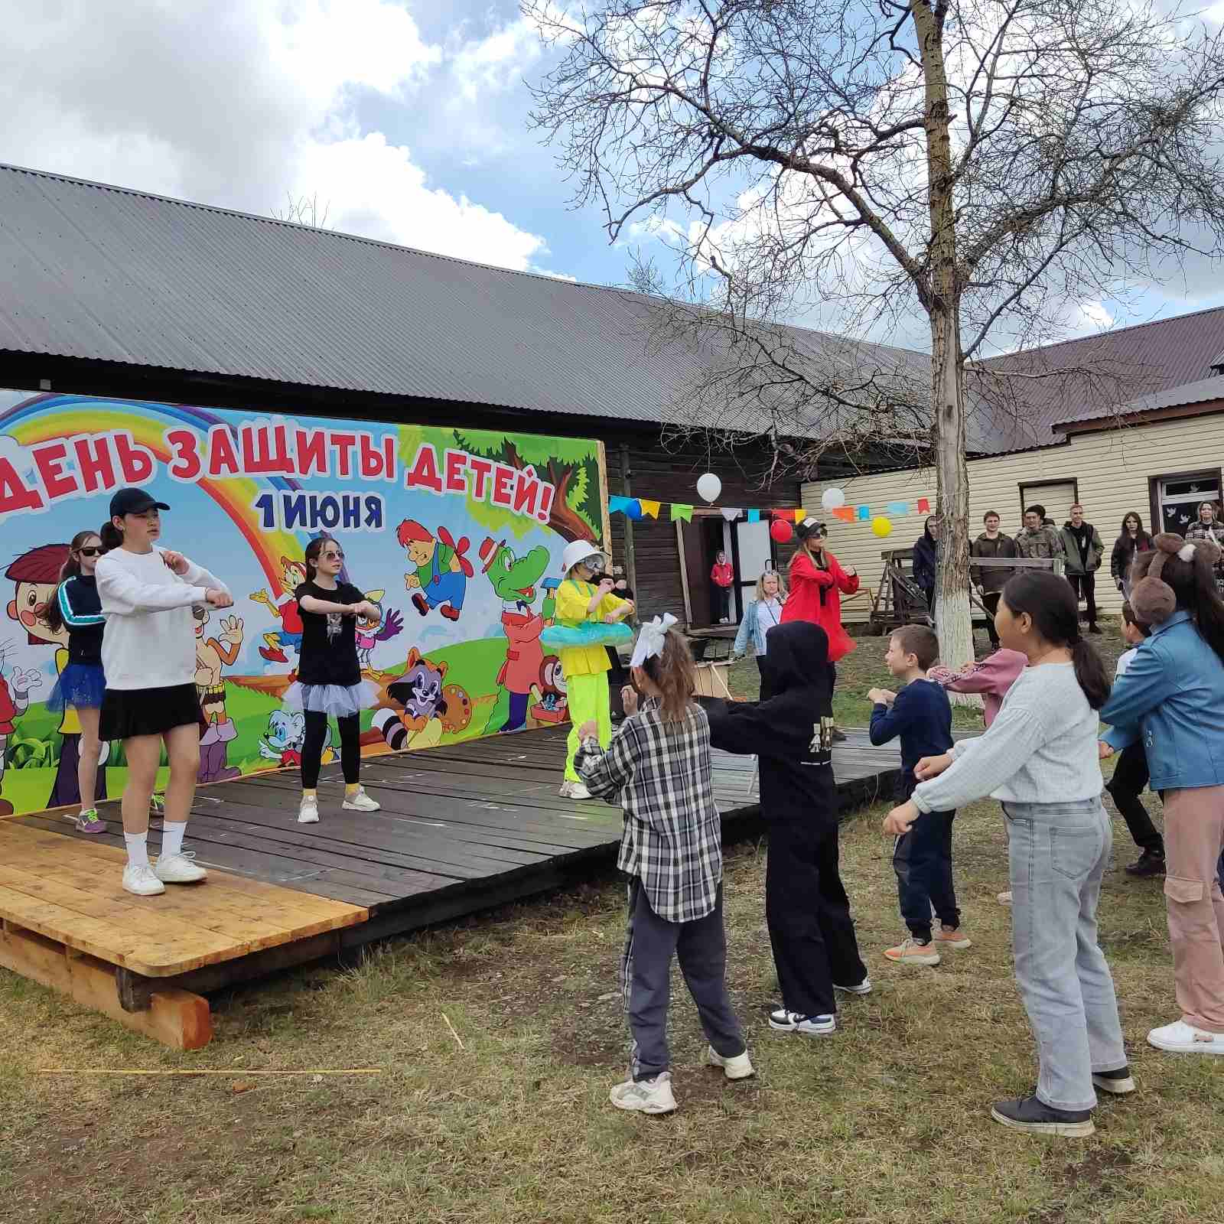

Slide 28

Благодарю за внимание!

